Slide 1
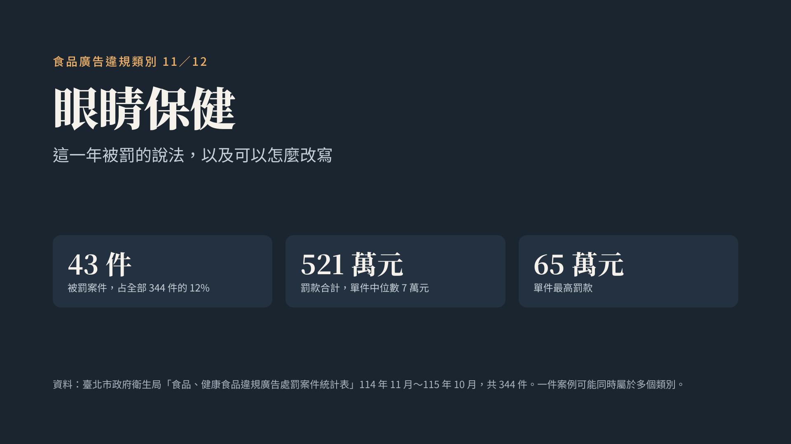
Notes:
本份整理臺北市衛生局一年內公告的 344 件食品、健康食品違規廣告中，與眼睛保健相關的 43 件，包括葉黃素、金盞花、藍莓等產品。

Slide 2
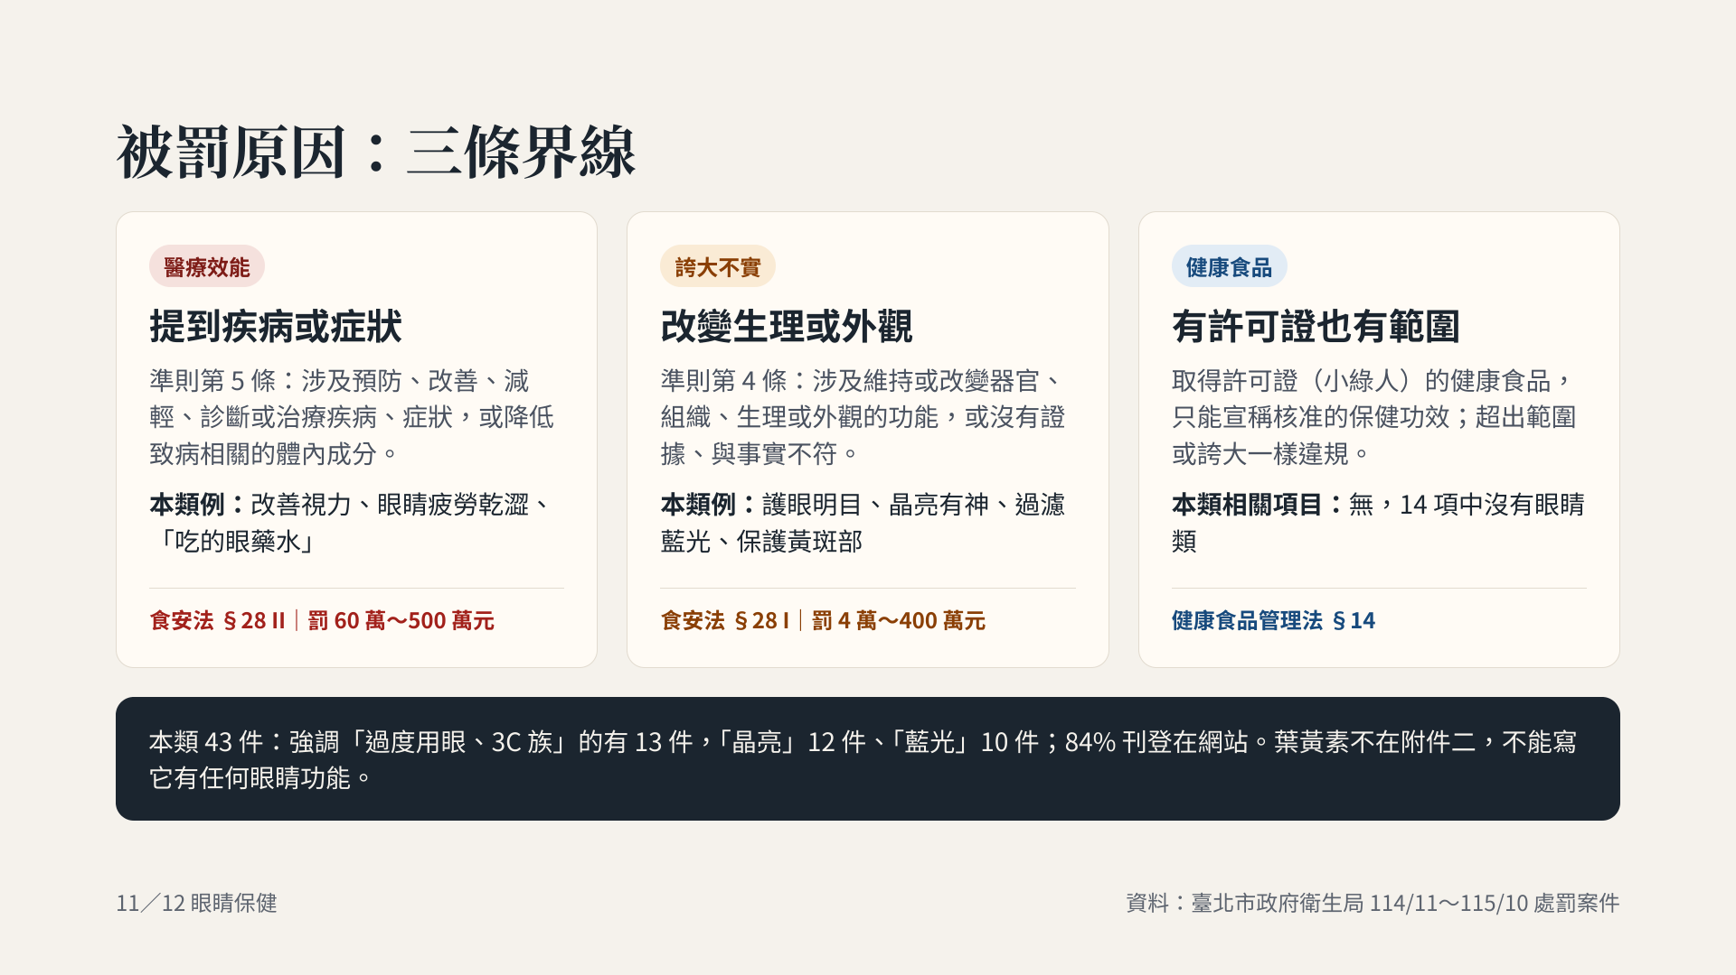
Notes:
罰則依食安法第 45 條：違反第 28 條第 1 項處 4 萬～400 萬元，違反第 2 項處 60 萬～500 萬元。健康食品的 14 項保健功效中沒有眼睛相關項目，所以任何產品都不能宣稱護眼。

Slide 3
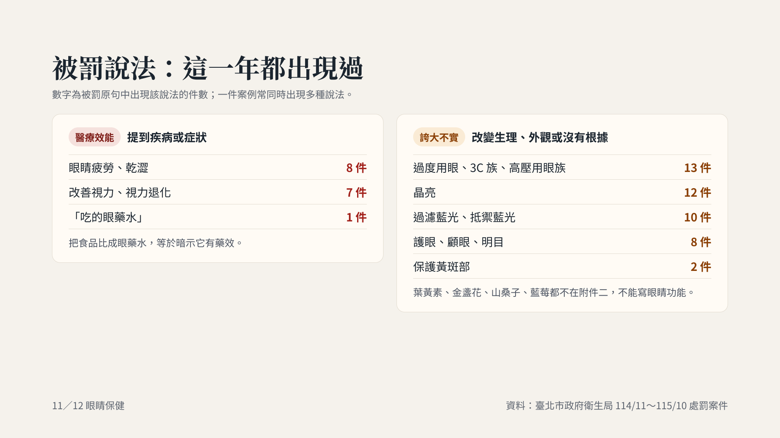
Notes:
「過度用眼、3C 族」本身不是功效，但放在葉黃素產品旁邊，整體就是在暗示護眼，這一年有 13 件被罰的原句這樣寫。

Slide 4
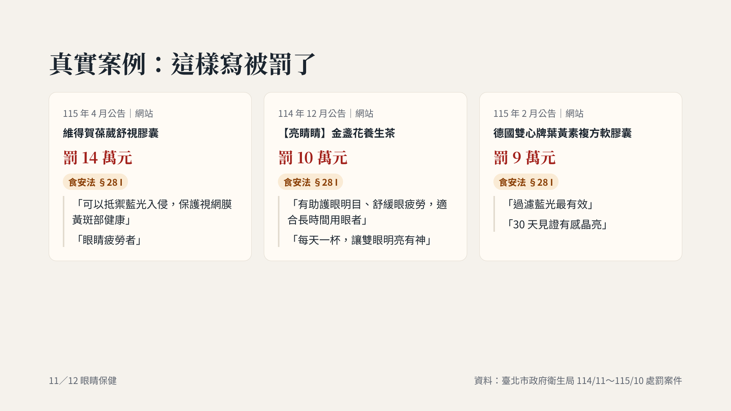
Notes:
引號內是衛生局公告中被罰的原句摘錄。第二件是一般的花草茶，品名「亮睛睛」加上「護眼明目」，整體就被認定在宣稱眼睛功能。

Slide 5
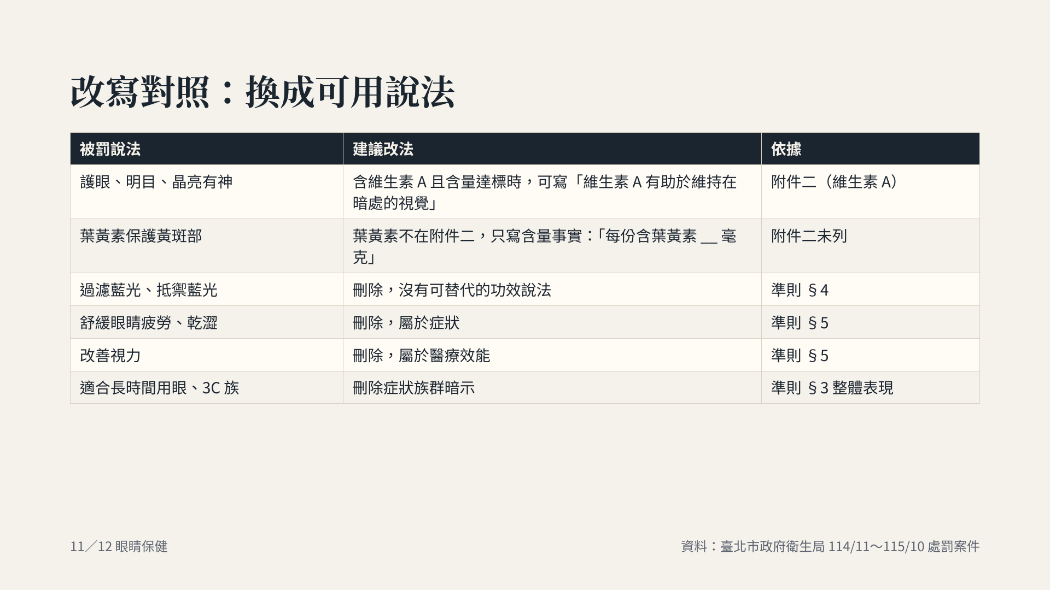
Notes:
葉黃素產品能寫的只有成分和含量。若產品同時含有足量的維生素 A 或 β-胡蘿蔔素，可以寫它們在附件二列出的功能，但要寫明是維生素 A 的功能，而不是葉黃素或產品的功能。

Slide 6
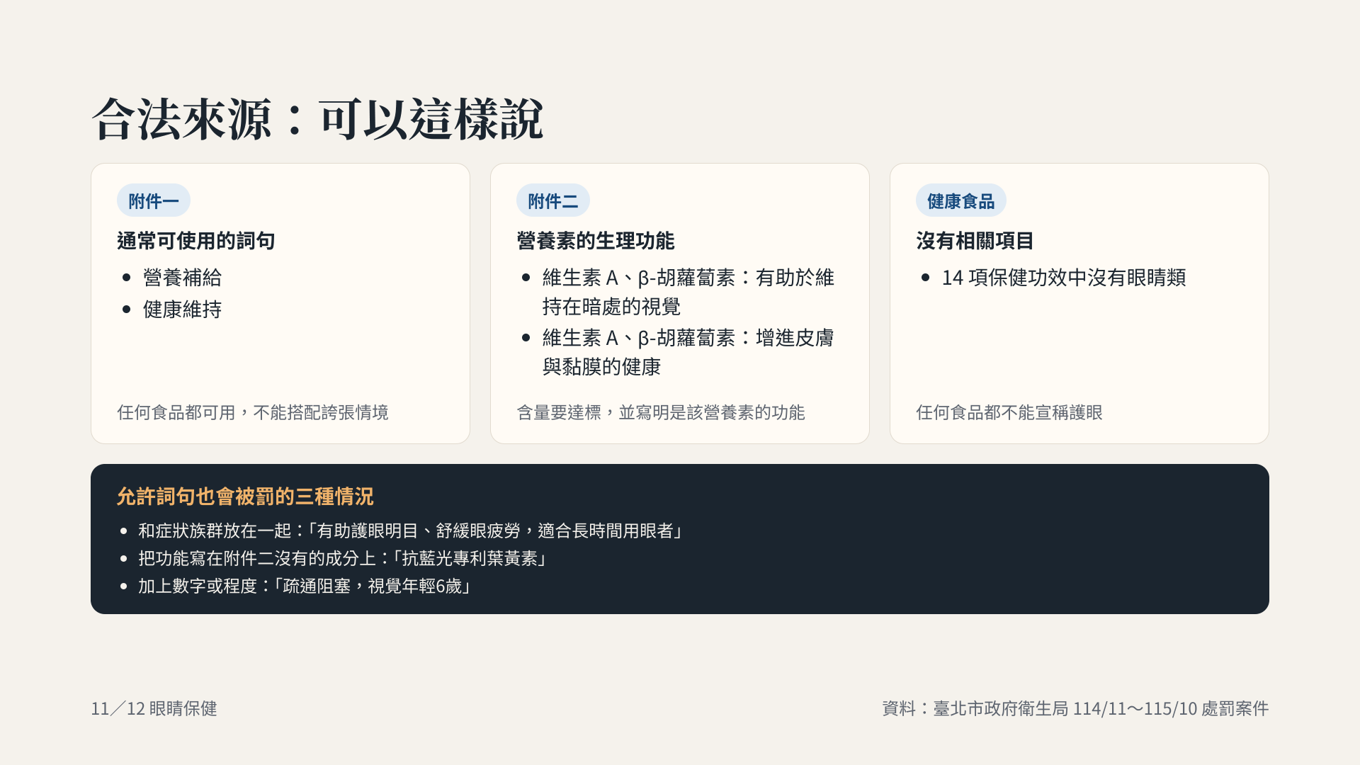
Notes:
附件二註一：營養素含量要符合「包裝食品營養宣稱應遵行事項」等規定才能寫生理功能；註三：要寫明是該營養素的功能。刊登前可用 food-ad-checker.vercel.app 再檢查一次。

